Slide 1
حلقة بحث في تدقيق الحسابات المتقدمة
Statement of risks and information related to information technology
أعداد الطالبة : نانسي الاسود
بإشراف : أ . د سليمان البشتاوي

Slide 2

لتنظيم موضوع "بيان المخاطر والمعلومات المتعلقة بتكنولوجيا المعلومات" مع التركيز على :
=================================================
شرح أهمية تكنولوجيا المعلومات في العمليات التجارية والتدقيق
تعريف التدقيق الإلكتروني من خلال :
تدقيق البيانات الإلكترونية (EDP) : EDP (Electronic Data Processing)
المعالجة الآلية للبيانات (ADP): ADP (Automatic Data Processing)
تدقيق تكنولوجيا المعلومات (IAT):IAT (Information Technology Audit)
المخاطر المرتبطة بتكنولوجيا المعلومات
أهمية التدقيق الإلكتروني في إدارة المخاطر
معايير التدقيق المرتبطة بتكنولوجيا المعلومات

Slide 3
شرح أهمية تكنولوجيا المعلومات في العمليات التجارية والتدقيق
تكنولوجيا المعلومات تعد حجر الزاوية في العمليات التجارية والتدقيق في عالم الأعمال الحديث. دورها لا يقتصر على تسهيل العمليات اليومية فحسب، بل يمتد لتحسين الكفاءة، تعزيز الأمان، وتوفير البصيرة الاستراتيجية اللازمة لاتخاذ القرارات الحكيمة. فيما يلي تفصيل لأهمية تكنولوجيا المعلومات في العمليات التجارية والتدقيق:
1. تحسين الكفاءة والإنتاجية
تكنولوجيا المعلومات تمكن الشركات من أتمتة العمليات التجارية الرئيسية، مما يقلل من الحاجة للمهام اليدوية ويزيد الكفاءة والإنتاجية. نظم المعلومات مثل ERP (تخطيط موارد المؤسسة) وCRM (إدارة علاقات العملاء) تساعد في تبسيط العمليات وتحسين تدفق العمل.
2. تعزيز الأمان
مع تزايد الاعتماد على البيانات في القرارات التجارية، يصبح أمان المعلومات أمرًا بالغ الأهمية. توفر تكنولوجيا المعلومات الأدوات اللازمة لحماية البيانات من الهجمات السيبرانية والتسريبات والفقدان، مثل تشفير البيانات، جدران الحماية، وأنظمة الكشف عن التسلل.
3. توفير البصيرة الاستراتيجية
أنظمة تكنولوجيا المعلومات تجمع وتحلل كميات هائلة من البيانات لتوفير رؤى قيمة يمكن أن تؤثر على اتخاذ القرارات التجارية. التحليلات والبيانات الكبيرة تسمح للشركات بفهم سلوك العملاء، تحديد الاتجاهات السوقية، وتقييم الأداء الداخلي.

Slide 4
شرح أهمية تكنولوجيا المعلومات في العمليات التجارية والتدقيق
4. تسهيل التواصل
تكنولوجيا المعلومات تسهل التواصل داخل الشركة ومع العملاء. البريد الإلكتروني، منصات التواصل الاجتماعي، وأنظمة الاتصالات الموحدة تساعد في تبسيط التواصل وتعزيز التعاون.
5. تحسين الخدمات والمنتجات
باستخدام تكنولوجيا المعلومات، يمكن للشركات تحسين جودة منتجاتها وخدماتها. التكنولوجيا تساعد في تحليل البيانات الخاصة بالعملاء لفهم احتياجاتهم وتفضيلاتهم بشكل أفضل، مما يمكن الشركات من تطوير منتجات وخدمات مخصصة تلبي هذه الاحتياجات بدقة. كما تساهم في تحسين العمليات اللوجستية وسلاسل التوريد، مما يعزز من كفاءة التوزيع ويقلل من زمن وصول المنتجات إلى السوق.
6. تسهيل عملية التدقيق
في سياق التدقيق، تكنولوجيا المعلومات تلعب دورًا حيويًا في تسهيل وتحسين عملية التدقيق الداخلي والخارجي. تمكن أنظمة تكنولوجيا المعلومات المدققين من جمع البيانات وتحليلها بكفاءة وفعالية أكبر، مما يساعد في تحديد المخاطر والثغرات في النظام المالي والتشغيلي للشركة. الأدوات المتقدمة مثل تحليلات البيانات الكبيرة والتعلم الآلي تساعد المدققين على فهم أعمق للعمليات التجارية وتقديم توصيات أكثر دقة لتحسين الأداء.

Slide 5
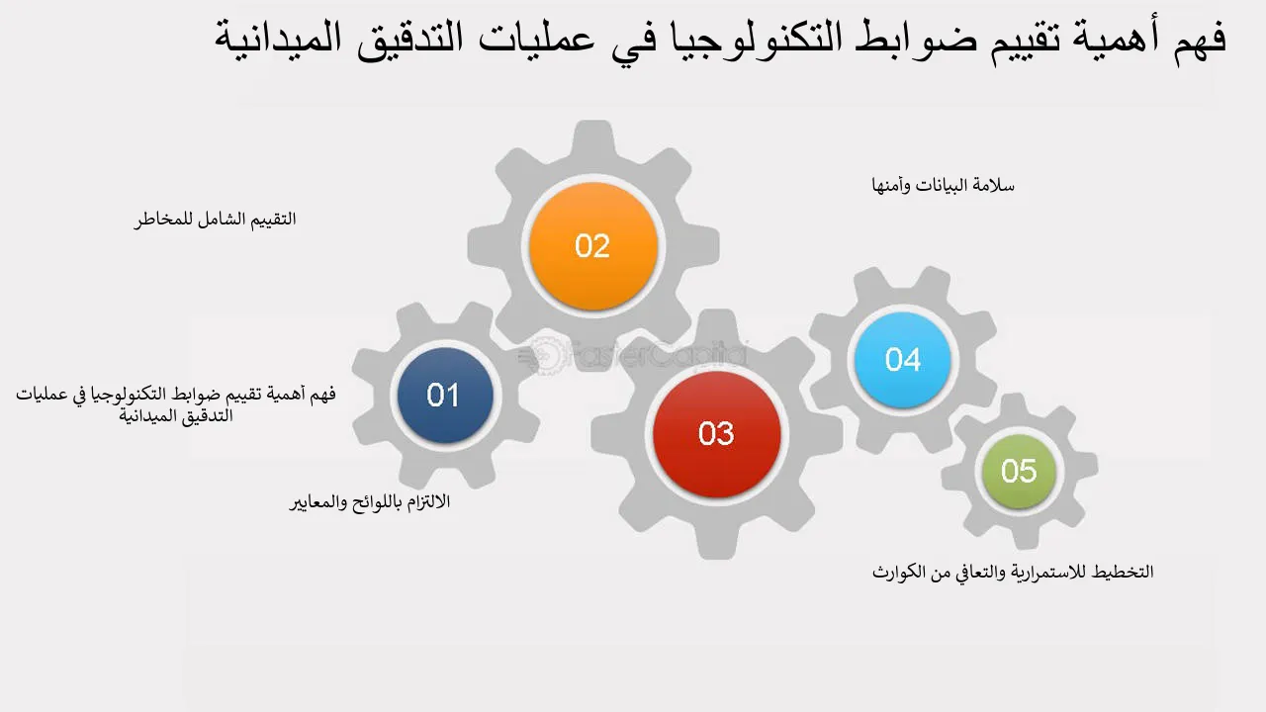
7. تعزيز الامتثال والشفافية
تساعد تكنولوجيا المعلومات الشركات على الامتثال للمعايير القانونية والتنظيمية المعقدة، خاصة في الصناعات المالية والصحية حيث تكون اللوائح صارمة. من خلال نظم معلومات متطورة، يمكن توثيق العمليات والمعاملات بشكل تلقائي ودقيق، مما يسهل عملية المراجعة ويعزز الشفافية أمام الجهات الرقابية والمستثمرين.
8. التحديات المرتبطة
رغم الفوائد الكبيرة، تأتي تكنولوجيا المعلومات أيضًا مع تحدياتها، بما في ذلك مخاطر الأمان السيبراني، الحاجة إلى استثمارات مالية كبيرة في البنية التحتية التكنولوجية، والتحديات المتعلقة بالخصوصية وحماية البيانات. لذلك، يتعين على الشركات تطوير استراتيجيات شاملة للتعامل مع هذه التحديات وضمان الاستفادة القصوى من تكنولوجيا المعلومات.

Slide 6
أنواع عمليات التدقيق في تقنية المعلومات =======================
إجراءات عمليات تدقيق تقنية المعلومات يقوم تحت ثلاث أساليب رئيسية ممنهجة ومحددة وهي:
التدقيق في عمليات الابتكار التكنولوجي:
الأسلوب في هذا التدقيق يتمحور في النظر في مخاطر المشاريع الجديدة والقائمة أيضا. وللتوضيح، هذا التدقيق يقوم باختبار الشركة في مدى كفاءة وقوة الخبرة والتجارب في التقنيات المختارة والمنفذة، وأيضا يقوم باختبار قوة تواجدها ومكانتها بين الأسواق التي لها علاقة بهذه التقنيات. إضافة إلى ذلك، يقوم هذا التدقيق بفحص المنظمة المسؤولة عن تنفيذ كل مشروع والهيكلة العامة المتواجدة في المنظمات والتي تتعامل مع سوق العمل بذاته.
التدقيق في عمليات الابتكار المقارن:
هذا التدقيق يعمل على فحص وتحليل قدرات الابتكار في الشركة القائم فيها التدقيق، ويتم دراسة ومقارنة هذه الشركة مع منافسيها من هذا المجال. إضافة إلى ذلك، يتم فحص السجل الخاص بالشركة لمعرفة ما إذا كانت الشركة قادرة بالفعل على صناعة وابتكار منتج جديد.
التدقيق في عمليات الوظائف التكنولوجية:
هذا التدقيق يهتم في التقنيات المستخدمة حاليا في الشركة، وأيضا التقنيات المطلوبة في الشركة/المنظمة.

Slide 7
يصف آخرون نطاق عمليات تدقيق تكنولوجيا المعلومات بخمس فئات من عمليات التدقيق وهي:
=======================================================
الأنظمة والتطبيقات:
مراجعة للتحقق من أن الأنظمة والتطبيقات مناسبة وفعالة ويتم التحكم فيها بشكل مناسب لضمان إدخال ومعالجة وإخراج صالحة وموثوقة وفي الوقت المناسب وآمنة على جميع مستويات نشاط النظام. تشكل عمليات تدقيق ضمان النظام والعمليات نوعًا فرعيًا، يركز على أنظمة تكنولوجيا المعلومات التجارية التي تتمحور حول العمليات التجارية ،وتهدف عمليات التدقيق هذه إلى مساعدة المدققين الماليين.
مرافق معالجة المعلومات:
مراجعة للتحقق من أن منشأة المعالجة يتم التحكم فيها لضمان معالجة الطلبات في الوقت المناسب ودقيقة وفعالة في ظل الظروف العادية والتي من المحتمل أن تكون معطلة.
تطوير النظم:
مراجعة للتحقق من أن الأنظمة قيد التطوير تفي بأهداف المنظمة، ولضمان تطوير الأنظمة وفقًا للمعايير المقبولة عمومًا لتطوير الأنظمة.

Slide 8
يصف آخرون نطاق عمليات تدقيق تكنولوجيا المعلومات بخمس فئات من عمليات التدقيق وهي:
=======================================================
إدارة تكنولوجيا المعلومات وهندسة المؤسسات:
مراجعة للتحقق من أن إدارة تكنولوجيا المعلومات قد طورت هيكلاً وإجراءات تنظيمية لضمان بيئة مضبوطة وفعالة لمعالجة المعلومات.
العميل / الخادم، الاتصالات السلكية واللاسلكية، الشبكات الداخلية، والشبكات الخارجية:
مراجعة للتحقق من وجود ضوابط الاتصالات عن بعد على العميل (خدمات استقبال الكمبيوتر)، الخادم، وعلى الشبكة التي تربط بين العملاء والخوادم.

Slide 9
الفرق بين المحاسبة السحابية والمحاسبة التقليدية
========================================================
برامج المحاسبة التقليدية
قبل السحابة، كانت معظم برامج المحاسبة تعتمد على سطح المكتب. بمعنى آخر، تم تثبيت التطبيق الفعلي وتشغيله من القرص الصلب لجهاز كمبيوتر سطح المكتب في مكتبك. هذا له عدد من العيوب، بما في ذلك الوصول المحدود إلى بياناتك، والحاجة إلى تحديثات البرامج المستمرة والتكلفة المستمرة لعمل نسخة احتياطية من كل هذه المعلومات المالية.
برامج المحاسبة السحابية
المحاسبة السحابية (أو المحاسبة عبر الإنترنت) لها نفس الوظائف مثل محاسبة سطح المكتب، ولكنها تنقل العملية برمتها إلى السحابة وتتوسع فيها. لا يوجد تطبيق سطح مكتب ثابت حيث يمكنك تسجيل الدخول عبر الإنترنت بشكل دائم ومن أي متصفح في أي مكان، ويتم تخزين جميع البيانات بأمان على خادم سحابي. تحتوي معظم الأنظمة الأساسية السحابية أيضًا على واجهة برمجة تطبيقات مفتوحة، مما يعني بشكل أساسي أن برنامج الطرف الثالث يمكنه الاتصال بنظامك لتوفير قيمة إضافية لك بصفتك مالكًا للأعمال.

Slide 10
مفهوم المحاسبة السحابية
=====================================================
المحاسبة السحابية: هي تطبيقات خاصة بالمعالجات المحاسبية يتم استضافتها على خوادم بعيدة تعمل على معالجة وإعادة البيانات المرسلة من المستخدم وتتم جميع وظائف التطبيق عبر الموقع وليس على سطح المكتب الخاص بالمستخدم.

Slide 11
الأسباب التي تؤدي الى زيادة تهديدات أمن نظم المعلومات المحاسبية الإلكترونية ============================================
زيادة عدد أنظمة المعلومات في المنشأة، وبالشكل الذي أدى إلى إتاحة المعلومات لعدد كبير من العاملين دون تحديد أولويات للحصول عليها.
صعوبة الرقابة على شبكات الحاسوب الموزعة (Distributed computer Networks)، مقارنة مع الحواسيب الكبيرة المركزية (Centralized mainframe).
تُمكّن الشبكات التي تغطي مساحة واسعة العملاء والمجهزين من الدخول إلى أنظمة وبيانات بعضهم البعض، الأمر الذي جعل من الثقة محل قلق واهتمام المنظمات المستخدمة لهذه النظم.

Slide 12
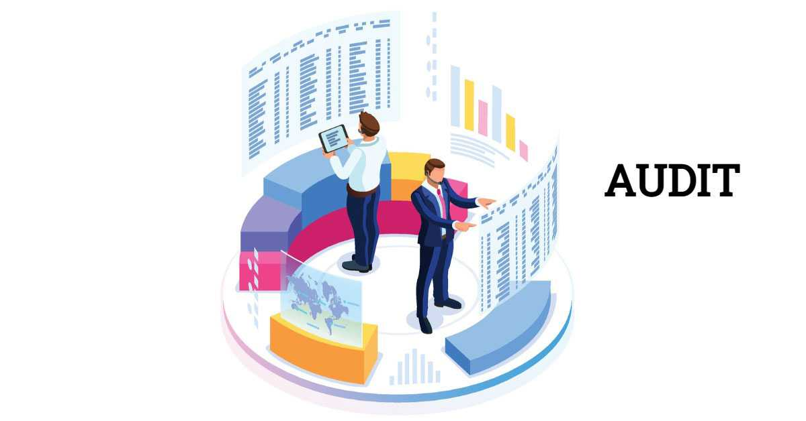
تعريف التدقيق الإلكتروني من خلال :
========================
تدقيق البيانات الإلكترونية (EDP) :
(Electronic Data Processing)
المعالجة الآلية للبيانات (ADP):
(Automatic Data Processing)
تدقيق تكنولوجيا المعلومات (IAT): (Information Technology Audit)

Slide 13
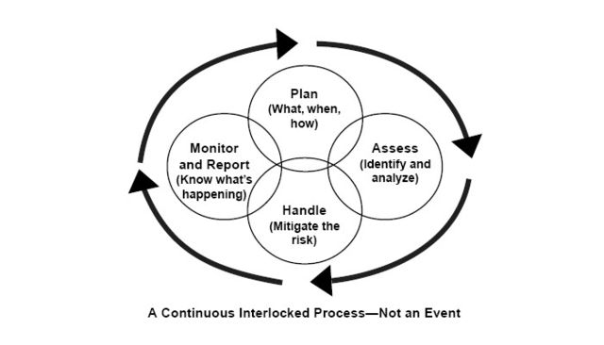
مراحل التدقيق الإلكتروني
========================
النقاط التالية تشكل الخطوات أو المراحل الرئيسية في تكوين عمليات التدقيق في تقنية المعلومات
التخطيط.
تقييم ودراسة الضوابط.
تقييم واختبار الضوابط.
التقرير والتسجيل.
المتابعة.
الإقرار.

Slide 14
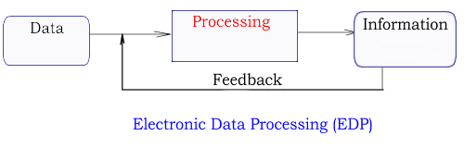
تدقيق البيانات الإلكترونية (EDP) : (Electronic Data Processing) ======================================
تدقيق البيانات الإلكترونية (EDP)، المعروف أيضاً بمعالجة البيانات الإلكترونية، يشير إلى استخدام أنظمة الحاسوب لجمع، تخزين، معالجة، وتوزيع البيانات ضمن المنظمات. ,في سياق التدقيق، EDP يلعب دوراً حيوياً في تقييم كيفية إدارة المنظمة لبياناتها الإلكترونية وضمان دقة، أمان، وفعالية نظم المعلومات الخاصة بها.
حيث يسهم تدقيق EDP في تحقيق مستويات عالية من الشفافية والمساءلة، مما يساعد المنظمات على بناء علاقات أقوى مع جميع أصحاب المصلحة، بما في ذلك العملاء، الموظفين، المستثمرين والجهات التنظيمية، كما يؤدي هذا إلى تعزيز سمعة المنظمة ومصداقيتها، وهو أمر حيوي في بيئة الأعمال الحديثة حيث تعتبر الثقة أحد أهم الأصول.
بالإضافة إلى المنافع المذكورة، يقدم تدقيق EDP فوائد ملموسة في مواجهة التحديات المتزايدة المتعلقة بالبيانات الكبيرة والتحليلات المعقدة،حيث يمكن للمنظمات التي تستثمر في تدقيق البيانات الإلكترونية تحليل كميات هائلة من البيانات بكفاءة وفعالية، مما يوفر رؤى عميقة وقيمة يمكن أن تؤدي إلى اكتشافات جديدة وابتكارات مهمة في المنتجات والخدمات.

Slide 15
هنا عدة أفكار رئيسية توضح أهمية ومكونات تدقيق البيانات الإلكترونية:
=======================================
1. ضمان الدقة والسلامة
- تدقيق EDP يهدف إلى التحقق من دقة البيانات المعالجة إلكترونياً والتأكد من أن النظم المستخدمة لهذه الغاية تعمل بشكل صحيح وفعال.
- يشمل ذلك التحقق من صحة البيانات المدخلة، معالجتها، والبيانات المخرجة، لضمان عدم وجود أخطاء أو تحريف.
2. تقييم نظم المعلومات
- يشمل تدقيق EDP تقييم نظم المعلومات المستخدمة في معالجة البيانات، بما في ذلك البرمجيات، الأجهزة، والبنى التحتية الشبكية.
- يتم التحقق من أن النظام ككل مصمم ومنفذ بطريقة تدعم أهداف المنظمة وتحافظ على سلامة وأمان البيانات.
3. الأمان والخصوصية
- تدقيق الأمان يعتبر جزءاً لا يتجزأ من EDP، حيث يتم التحقق من وجود وفعالية الإجراءات الأمنية لحماية البيانات من التهديدات السيبرانية، الوصول غير المصرح به.
يتضمن ذلك تقييم سياسات وإجراءات الخصوصية لضمان حماية معلومات العملاء والموظفين.

Slide 16
هنا عدة أفكار رئيسية توضح أهمية ومكونات تدقيق البيانات الإلكترونية:
=======================================
4. الامتثال للمعايير واللوائح
- يساعد تدقيق EDP المنظمات على التأكد من امتثالها للمعايير القانونية والتنظيمية المتعلقة بمعالجة وحفظ البيانات، ويشمل هذا الامتثال للوائح مثل اللوائح العامة لحماية البيانات (GDPR) في الاتحاد الأوروبي، وقانون حماية الخصوصية والمعلومات الإلكترونية.
5. تحسين العمليات والكفاءة
يمكن أن يساهم تدقيق EDP في تحديد المجالات الت ي يمكن تحسينها داخل نظم المعلومات لزيادة الكفاءة وتحسين الأداء من خلال تحليل البيانات ومراجعة عمليات المعالجة، يمكن للمدققين اقتراح تحسينات على الأنظمة الحالية أو توصية بتطبيق حلول جديدة لتعزيز الإنتاجية.
6. تطوير وتحديث الأنظمة
- يوفر تدقيق EDP فرصة للمنظمات لمراجعة وتقييم تكنولوجيا المعلومات الحالية والحاجة إلى التطوير أو التحديث، مما يساعد في ضمان استمرارية العمل والقدرة على التكيف مع التغيرات التكنولوجية.
7. دعم اتخاذ القرار
- من خلال توفير بيانات دقيقة وموثوقة، يدعم تدقيق EDP عملية اتخاذ القرار داخل المنظمة. يمكن للمعلومات الدقيقة المستخرجة من عمليات التدقيق المساعدة في توجيه القرارات الاستراتيجية وتحسين التخطيط للمستقبل.

Slide 17
هنا عدة أفكار رئيسية توضح أهمية ومكونات تدقيق البيانات الإلكترونية:
=======================================
8. تعزيز الثقة
- في بيئة الأعمال المعاصرة، تعد الثقة في البيانات والأنظمة المعلوماتية عاملاً حاسماً للنجاح. تدقيق EDP يعزز ثقة العملاء، المستثمرين، والشركاء التجاريين في قدرة المنظمة على إدارة وحماية بياناتها بكفاءة.
9. الاستجابة للتهديدات السيبرانية
- في عصر تزايد فيه التهديدات السيبرانية، يصبح تدقيق EDP أداة حيوية لتقييم مدى قوة وفعالية الدفاعات الأمنية للمنظمة ضد هجمات الإنترنت، ويساعد في تحديد الثغرات الأمنية قبل استغلالها من قبل المهاجمين.
10. التحول الرقمي
- تدقيق EDP يدعم المنظمات في مسيرتها نحو التحول الرقمي، بتقييم كيفية استخدام البيانات والتكنولوجيا في تحسين العمليات التجارية وتقديم قيمة مضافة.
بشكل عام، تدقيق البيانات الإلكترونية يمثل ركيزة أساسية لضمان الفعالية والكفاءة في استخدام تكنولوجيا المعلومات داخل المنظمات. يساعد في تحقيق الامتثال، تعزيز الأمان، ودعم الابتكار التكنولوجي مع ضمان توفير بيانات دقيقة وموثوق بها لدع م اتخاذ القرارات الاستراتيجية. من خلال التقييم المستمر والدقيق لنظم معالجة البيانات الإلكترونية، يمكن للمنظمات ليس فقط الحفاظ على سلامتها الأمنية وكفاءتها التشغيلية، ولكن أيضًا الاستفادة من الفرص الجديدة التي توفرها التقنيات الناشئة وتحسين موقعها التنافسي في السوق.

Slide 18
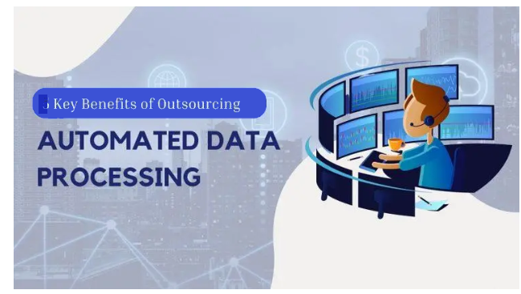
المعالجة الآلية للبيانات (ADP): (Automatic Data Processing) ======================================
هو مصطلح يشير إلى العمليات والأنظمة التي تقوم بتنظيم ومعالجة البيانات بشكل تلقائي دون تدخل بشري مباشر، حيث يُستخدم هذا المصطلح في سياقات متنوعة، بما في ذلك التكنولوجيا المعلوماتية، وإدارة الأعمال، والعلوم الاجتماعية، والأبحاث العلمية.
يتمثل هدف ADP في تسهيل وتبسيط عمليات معالجة البيانات من خلال استخدام الحواسيب والبرامج المخصصة، ويعتمد نجاح ADP على تصميم أنظمة وبرامج قادرة على تلبية احتياجات المستخدمين بشكل فعال، بما في ذلك تحليل البيانات، وتخزينها، واسترجاعها، وتحويلها إلى معلومات قيمة.

Slide 19
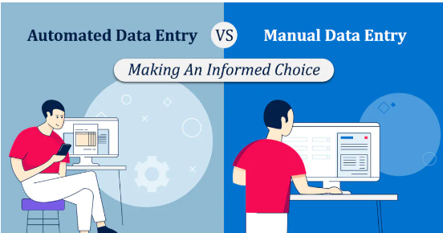
المعالجة الآلية للبيانات (ADP): (Automatic Data Processing) ======================================
تتضمن أمثلة على أنظمة :
نظام إدارة قواعد البيانات Database Management System: يستخدم لتخزين وإدارة البيانات بشكل منظم وفعال، مما يسهل عمليات البحث والاستعلام عن البيانات.
برمجيات التقاريرReporting Software: تُستخدم لإنشاء تقارير تلقائية عن البيانات المخزنة في قواعد البيانات.
برمجيات إدارة الموارد البشريةHuman Resources Management Software: تُستخدم لإدارة معلومات الموظفين والرواتب والمزايا بشكل تلقائي.
يتيح استخدام ADP للمؤسسات والمنظمات تحسين كفاءة العمل، وتوفير الوقت والجهد، وتقليل الأخطاء البشرية، مما يساهم في تعزيز الإنتاجية وتحقيق الأهداف المحددة. ومع تطور التكنولوجيا، يتزايد الاعتماد على أنظمة ADP في مختلف القطاعات والصناعات لتحقيق النجاح والتنافسية في السوق.

Slide 20
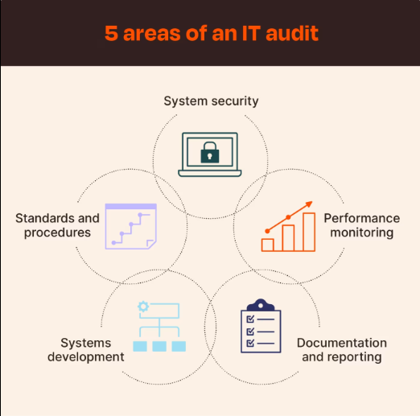
تدقيق تكنولوجيا المعلومات (IAT): (Information Technology Audit) ======================================
نظرًا لأن العمليات في الشركات الحديثة تتزايد بشكل متزايد بالحاسوب، يتم استخدام التدقيق التقني لضمان أن ضوابط المعلومات والعمليات تعمل بشكل سليم. تشمل الأهداف الرئيسية للتدقيق التقني ما يلي:
1. تقييم الأنظمة والعمليات الموجودة حاليًا التي تعمل على تأمين بيانات الشركة.
2. تحديد ما إذا كانت هناك مخاطر محتملة لأصول معلومات الشركة وإيجاد طرق لتقليل تلك المخاطر.
3. التحقق من أن ضوابط تكنولوجيا المعلومات يتم ممارستها وصيانتها بانتظام.
4. حماية جميع أصول تكنولوجيا المعلومات.
5. ضمان أن عمليات إدارة المعلومات تتوافق مع القوانين والسياسات والمعايير الخاصة بتكنولوجيا المعلومات.
6. تحديد عدم الكفاءة في أنظمة تكنولوجيا المعلومات والإدارة المرتبطة.

Slide 21
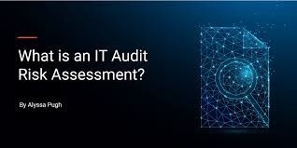
المخاطر المرتبطة بتكنولوجيا المعلومات
========================
ضرورة فهم كيف يعمل النظام وما هي الرقابة الداخلية التي يعمل بها لتحديد متطلبات والمهارات المطلوبة.
محدودية العنصر البشري وزيادة الأخطاء المنتظمة .
النقص في عملية الفصل بين الوظائف.
فقد مسار المراجعة المرئي وعدم القدرة على تتبع المعلومات ، والذي تم التغلب عليه من خلال :
طباعة المعلومات الضرورية
عملية الاستفسار من خلال البرمجة
مطابقة المجاميع الكلية من خلال المستندات مع النظام.

Slide 22
أهمية التدقيق الإلكتروني في إدارة المخاطر
==========================
التدقيق الإلكتروني يلعب دورًا حيويًا في إدارة المخاطر في المؤسسات والشركات، وذلك من خلال النقاط التالية:
تحسين الكفاءة والفعالية: التدقيق الإلكتروني يسمح بمراجعة أوسع نطاق من البيانات بكفاءة عالية وسرعة أكبر مقارنة بالطرق التقليدية، مما يقلل من الأخطاء البشرية ويزيد من دقة التحليلات المتعلقة بالمخاطر.
الكشف المبكر عن المخاطر: باستخدام أدوات التدقيق الإلكتروني، يمكن تحليل البيانات والأنماط لتحديد المخاطر المحتملة قبل أن تتطور إلى مشاكل كبيرة، مما يوفر فرصة للتدخل المبكر والتصحيح.
المراقبة المستمرة: التدقيق الإلكتروني يسهل المراقبة المستمرة للعمليات والأنظمة، مما يسمح برصد وإدارة المخاطر في الوقت الفعلي وتحديد الاتجاهات غير المعتادة التي قد تشير إلى مخاطر جديدة.
الامتثال للتشريعات والمعايير: يساعد التدقيق الإلكتروني في ضمان الامتثال للقوانين والمعايير الصارمة، وذلك من خلال توفير وسائل للمراجعة والتأكد من أن جميع العمليات تتوافق مع الأطر التنظيمية ذات الصلة.
تحليل وتقييم المخاطر: يسمح التدقيق الإلكتروني بتحليل كميات كبيرة من البيانات لتقييم المخاطر بدقة وتحديد العوامل التي قد تؤدي إلى الخسارة أو الأضرار، وهذا يسهم في اتخاذ قرارات أكثر استنارة بشأن إدارة المخاطر.

Slide 23
معايير التدقيق المرتبطة بتكنولوجيا المعلومات
=============================
تهدف إلى توجيه المدققين في فحص وتقييم الضوابط الداخلية والعمليات المتعلقة بالأنظمة الإلكترونية التي تؤثر على المعلومات المالية. إليك بعض المعايير المعترف بها دوليًا:
معيار التدقيق الدولي (ISA 315) :
يتناول تحديد وتقييم مخاطر الخطأ المادي من خلال فهم الكيان وبيئته، بما في ذلك الضوابط الداخلية لتكنولوجيا المعلومات.
معيار التدقيق الدولي (ISA 330) :
يوفر الإرشادات حول الردود المدقق على المخاطر المقيمة، بما في ذلك تلك التي تتعلق بتكنولوجيا المعلومات.
معيار التدقيق الدولي (ISA 500) :
يتناول الأدلة في التدقيق، مشيرًا إلى الحاجة لاستخدام أدوات تكنولوجيا المعلومات لجمع الأدلة الكافية والمناسبة.
معيار التدقيق الدولي (ISA 505) :
يركز على تأكيدات خارجية ويمكن أن يشمل التأكيدات التي تم الحصول عليها من خلال تكنولوجيا المعلومات.

Slide 24
معايير التدقيق المرتبطة بتكنولوجيا المعلومات
=============================
تهدف إلى توجيه المدققين في فحص وتقييم الضوابط الداخلية والعمليات المتعلقة بالأنظمة الإلكترونية التي تؤثر على المعلومات المالية. إليك بعض المعايير المعترف بها دوليًا:
معيار التدقيق الدولي (ISA 530) :
يتعلق بأخذ العينات في التدقيق ويشمل كيف يمكن للتكنولوجيا تعزيز هذه العمليات.
معيار التدقيق الدولي (ISA 520) :
يتعلق بالتحليلات التحليلية وكيف يمكن لتكنولوجيا المعلومات تحسين فعالية وكفاءة هذه التحليلات.
بالإضافة إلى ذلك، هناك معايير تدقيق ومبادئ توجيهية أخرى مثل تلك الصادرة عن لجنة مراقبة الشركات الدولية PCAOB) ) ومجموعة العمل المعنية بتكنولوجيا المعلومات التابعة للجنة المعايير المحاسبية الدوليةIFAC) ) ، هذه المعايير تساعد المدققين على التنقيب وتقييم كيف تؤثر تكنولوجيا المعلومات على الضوابط الداخلية والتأكد من الدقة والاكتمال في التقارير المالية.

Slide 25
معيار التدقيق 402 "التدقيق في بيئة معلومات تكنولوجيا المعلومات"
========================================
يتناول كيفية تأثير بيئة تكنولوجيا المعلومات على تدقيق القوائم المالية. هنا بعض الأفكار الأساسية لهذا المعيار:
1. التقييم الشامل للمخاطر: يتطلب معيار 402 من المدققين تقييم مخاطر الخطأ المادي في القوائم المالية، بما في ذلك تلك الناتجة عن استخدام تكنولوجيا المعلومات.
2. الفهم الدقيق للنظام الإلكتروني: المدققون بحاجة إلى فهم كيف تستخدم الشركة تكنولوجيا المعلومات وكيف تؤثر على إعداد القوائم المالية، بما في ذلك الضوابط الداخلية.
3. أهمية الضوابط الداخلية: يجب على المدققين تقييم فعالية الضوابط الداخلية المرتبطة بتكنولوجيا المعلومات، والتي تشمل الضوابط العامة والتطبيقية.
4. التعامل مع المخاطر التقنية: يجب على المدققين النظر في المخاطر المحددة المرتبطة بتكنولوجيا المعلومات، مثل الأمان السيبراني، وفقدان البيانات، واعتمادية النظام.
5. استخدام أدوات وتقنيات التدقيق المناسبة: يجب على المدققين استخدام الأدوات والتقنيات التي تتلاءم مع بيئة تكنولوجيا المعلومات للكشف عن الأخطاء المحتملة والتحقق من دقة البيانات المالية.
تطبيق هذه الأفكار يضمن أن تدقيق القوائم المالية يأخذ في الاعتبار التحديات والفرص التي تقدمها تكنولوجيا المعلومات الحديثة.

